Slide 1
Lenzen
Soorten lenzen
Positieve lens: constructiestralen
Negatieve: constructiestralen
Camera: diafragma, scherptediepte, sluiter, belichtingstijd.
Lenzen- en vergrotingsformule
Samenvatting.
Einde
agtijmensen.nl 16082021

Slide 2
Breking bij een lens: Een lichtstraal breekt twee keer.
Breking naar de normaal toe.
De normaal.
Teken de lichststraal alsof er maar één knik in zit.
Breking van de normaal af.
De raaklijn aan grensvlak.
De hoofdas.
Teken de lens als één lijn.
menu

Slide 3
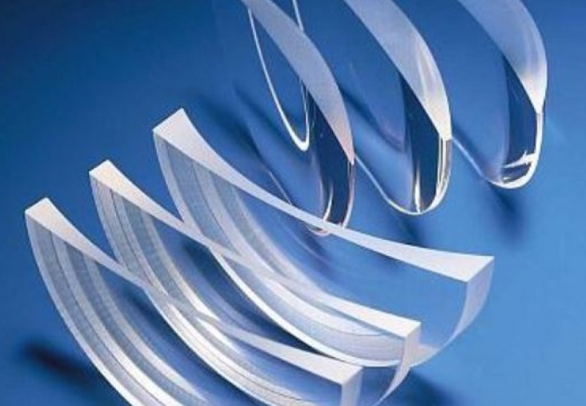
Lenssoorten: convergerende en divergerende lenzen.
Een positieve of convergerende lens is in het midden het dikst.
Brillenglazen
Een negatieve of divergerende lens is aan de rand het dikst.
menu

Slide 4
Lenzen: Soorten bundels
Dit punt heet . .
brandpunt
Een evenwijdige lichtbundel.
Een convergerende lichtbundel.
Een divergerende lichtbundel.
convergent (of convergerend):
co of con betekent “samen”: naar elkaar
Divergent (of divergerend):
Di of bi(s) betekent “twee”: uit elkaar
menu

Slide 5
Lens: Convergerende en divergerende werking:
Een positieve lens heeft convergerende werking:
Een negatieve lens heeft divergerende werking:
menu

Slide 6
Het beeld construeren bij een positieve lens.
L
Een positieve lens teken je als een streep met een + er boven.
F₁
O
F₂
hoofdas
f
f
B
v
b
Het beeldpunt B is het snijpunt van de gebroken stralen die uit L komen.
• O = optisch midden van de lens
• F = brandpunt (Focus)
• f = brandpuntafstand
• v = voorwerpsafstand
• b = beeldafstand
Het beeld is het snijpunt van de gebroken stralen.
• Toepassing:
Het fototoestel
menu

Slide 7
Een willekeurige stralen en bundel: v > f.
+
1
2
3
L ●
Hoe gaat deze straal verder?
F₁
F₂
B
Elke straal uit voorwerpspunt L
gaat naar het beeldpunt B.
Wat zie je op scherm
1, 2 en 3?
Wat zie je op scherm
1, 2 en 3?
Nu is het voorwerp een lichtgevende pijl.
1
2
3
1
2
3
menu

Slide 8
Het beeld construeren bij een positieve lens: v < f.
Je kunt het virtuele beeld niet op een scherm opvangen.
Je moet in de lens kijken om het te zien.
+
F₁
F₂
f
f
v
b
Het beeld is het (virtuele) snijpunt van de
gebroken stralen!
Waar snijden de gebroken stralen elkaar?
Als v < f dan is het beeld virtueel.
Toepassing:
Vergrootglas (loep)
menu

Slide 9
Het voorwerp in het hoofdbrandpunt
Er is geen snijpunt dus geen beeld. “Het virtuele beeld ligt oneindig ver weg”.
Nu staat het voorwerp in het brandpunt.
Er komt een evenwijdige bundel uit de lens!
F₁
F₁
F₂
Je kijkt in de loep naar een beeld dat oneindig ver weg staat. Je hoeft dus niet te accommoderen zodat professionals het uren kunt volhouden.
F₂
f
f
f
f
v
v
Als het voorwerp bijna in F₁ staat ligt het beeld heel ver weg.
menu

Slide 10
Constructie van een willekeurige straal 1/2.
+
F₂’
F₁
O
F₂
1. Teken de bijas: een lijn evenwijdig aan de straal en door O.
2. Teken het brandvlak: een lijn (vlak) loodrecht op de hoofas en door het hoofdbrandpunt F₂.
3. Teken het bijbrandpunt F₂’.
4. De straal gaat verder door het bijbrandpunt F₂’.
menu

Slide 11
Constructie van een willekeurige straal 2/2.
Een andere methode:
+
L
●
F₁
O
F₂
B
1. Kies een punt (L) op de lichtstraal.
2. Teken het beeld (B) van L m.b.v twee constructiestralen.
3. Elke straal uit L gaat naar het beeldpunt B.
menu

Slide 12
De negatieve lens: Drie constructiestralen.
-
2
3
1
F₁
O
F₂
• Straal 1 door O gaat ongebroken rechtdoor.
• Straal 2 breekt alsof deze uit F₁ komt!
• Straal 3 lijkt naar F₂ te gaan maar gaat na de lens evenwijdig aan de hoofdas verder.
• Het beeld is het (virtuele) snijpunt van de gebroken stralen.
• Het beeld is virtueel.
menu

Slide 13
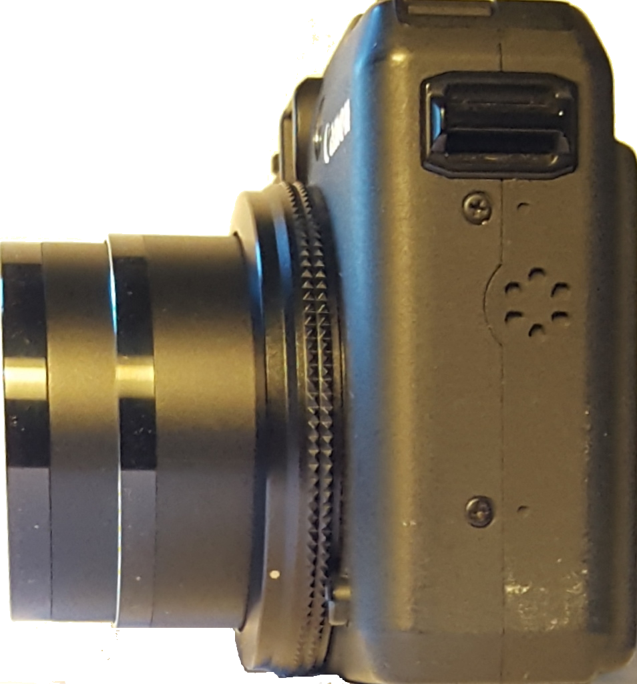
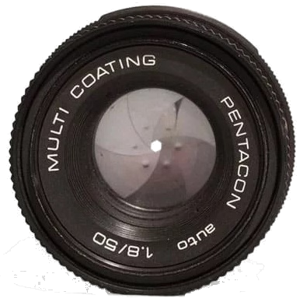
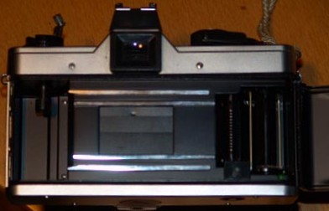
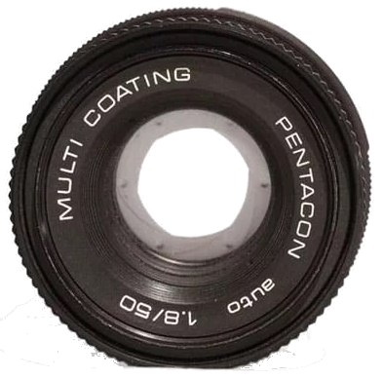
De camera 1/7: Diafragma en scherptediepte.
Drie gekleurde stippen worden afgebeeld:
sluiter
verschuibare lens
F
F
beeldsensor
camera-huis
voor- en achtergrond heel onscherp.
klein diafragma
groot diafragma
menu

Slide 14
De camera 2/7: Diafragma en scherptediepte.
Het diafragma is nu kleiner
F₁
F₂
Bij een klein diafragma zijn voor- en achtergrond veel scherper.
menu

Slide 15
De camera 3/7: Diafragma en scherptediepte.
Wikipedia (Bruce Wunderlich)
De achtergrond wordt niet scherp afgebeeld vandaar de diafragmavormige vlekken.
menu

Slide 16
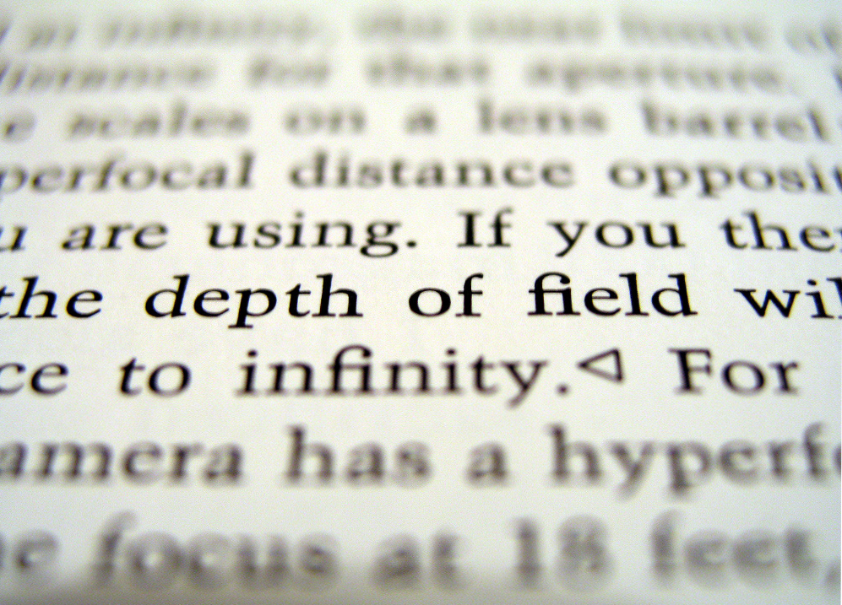
De camera 4/7: Diafragma en scherptediepte.
Wikipedia
menu

Slide 17
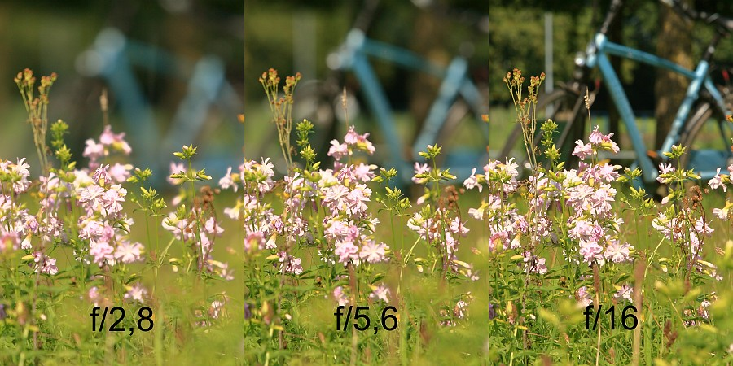
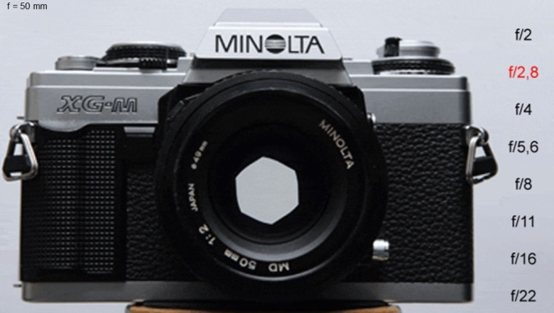
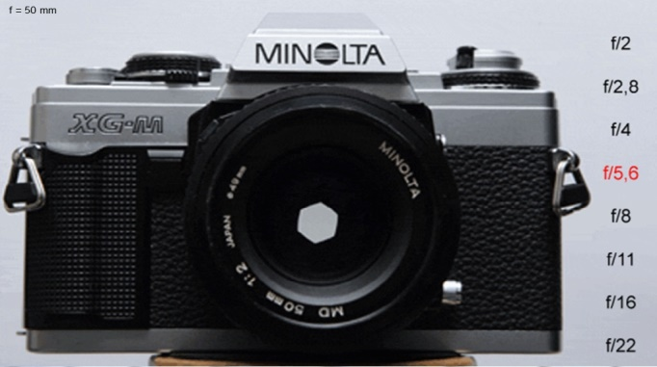
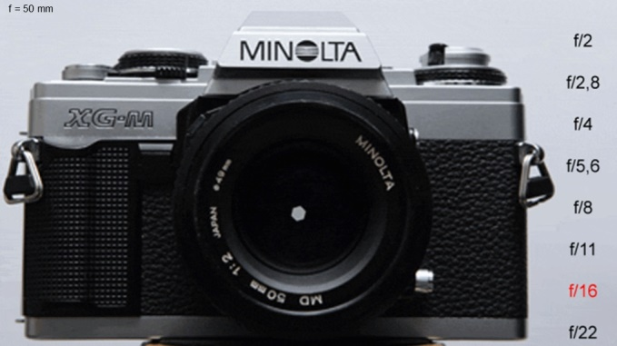
De camera 5/7: Diafragma en scherptediepte.
nandoonline.com
Groter diafragma: 18 mm
Diafragma: 8,8 mm
Kleiner diafragma: 3,1 mm
menu

Slide 18
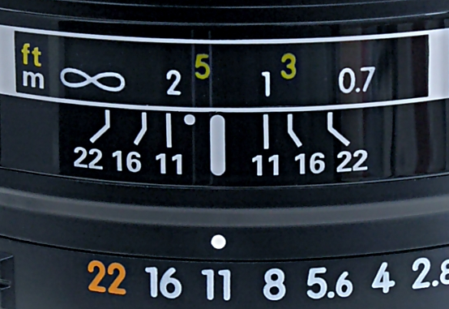
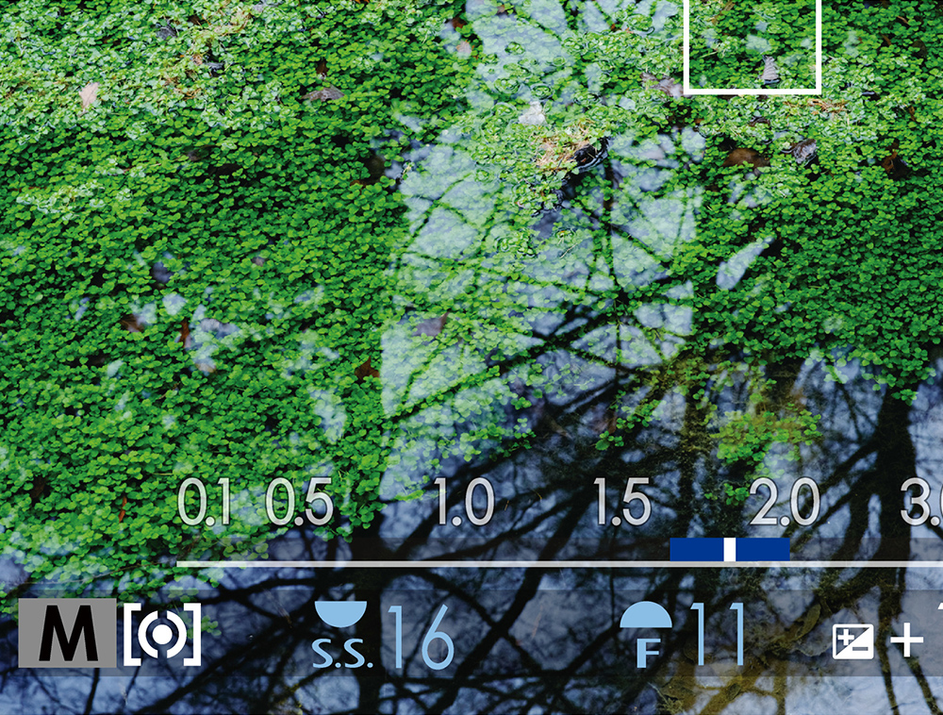
De camera 6/7: De scherpte-diepte aflezen.
De scherptediepte kun je op de camera-lens aflezen:
• De diafragma-ring 1 staat bij f/11.
• Op de scherptediepte-ring 2 kijk je bij “11”.
3
• Op scherpstel-ring 3 lees je af: 1 m tot 2,2 m.
2
• Op de scherpstel-ring 3 zie je: Scherp gesteld op 1,5 m.
1
Wikipedia
Bij de camera hiernaast gaat het simpeler:
• Het diafragma staat op f/11.
• Het beeld is scherp van 1,6 m tot 2,0 m.
• Er is scherpgesteld op van 1,8 m.
`Fujifilm
menu

Slide 19
De camera 7/7: Diafragma-grootte en diafragma-getallen.
• Diafragma-getallen (F-getalllen) zijn zo gekozen dat bij elk volgend getal er 2x zo weinig licht door het diafragma valt.
F = 1 1,4 2,0 2,8 4,0 5,6 8,0 11 16 22 32 45 64
Het diafragmagetal F = f/D
f = brandpuntafstand
D = diafragma-diameter
Voorbeeld: Is de brandpuntafstand 50 mm en het diafragmagetal F = 4,0 dan is D = f/F = 50/4,0 = 12,5 mm.
• F wordt steeds een factor √2 = 1,4 groter →
1 x√2 = 1,4
1,4 x√2 = 2,0
2,0 x√2 = 2,8
2,8 x√2= 4,0
enz.
D = f/F wordt steeds een factor √2 kleiner.
D
• De oppervlakte is evenredig met D² →
de oppervlakte wordt 2x kleiner.
• Samengevat:
F 2x groter → diafragmaoppervlak 2x kleiner →
2x minder licht → belichtingstijd moet 2x groter.
menu

Slide 20
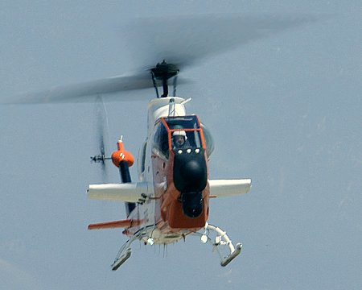
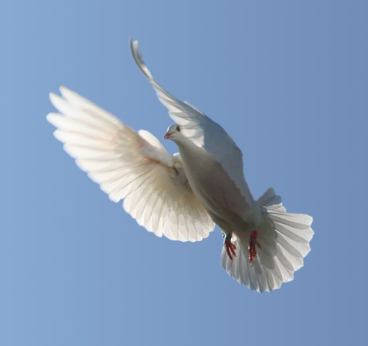
De camera 1/4: Belichtingstijd en bewegingsonscherpte
Lange belichtingstijd →
veel bewegingsonscherpte.
Korte belichtingstijd →
weinig bewegingsonscherpte.
Een foto van een bewegend voorwerp wordt scherp als:
1. Het beeld
op het negatief of beeldsensor (chip) komt.
2. De sluitertijd
klein is.
3. De hoeveel licht op de chip wordt dan wel
minder.
4. Het diafragma moet dus
groter worden gemaakt.
De scherptediepte wordt dan wel weer minder.
Of je moet flitsen.
menu

Slide 21
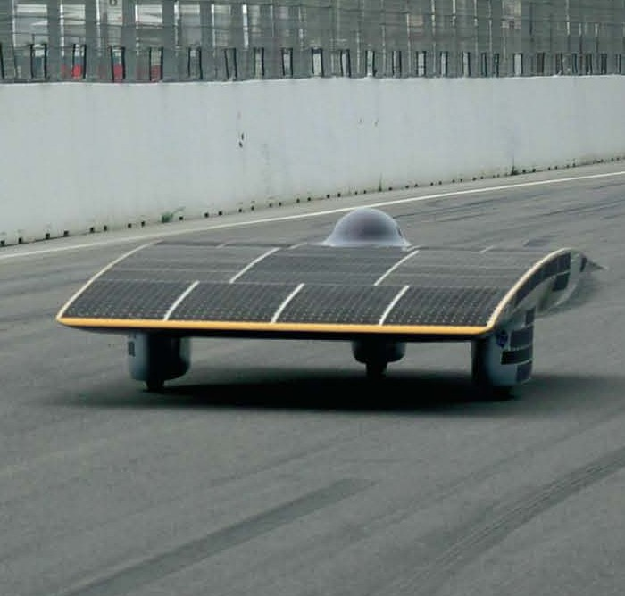
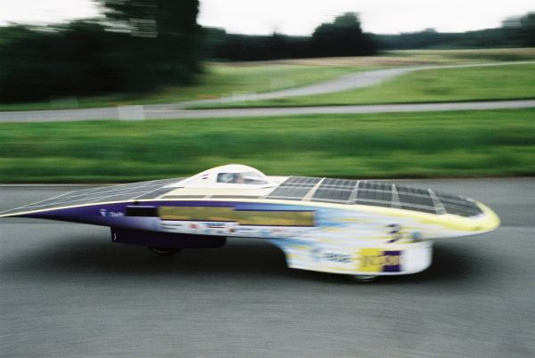
De camera 2/4: Belichtingstijd en bewegingsonscherpte.
Belichtingstijd is klein
Het beeld is scherp en statisch.
Belichtingstijd is groot
Het beeld is onscherp en dynamisch.
menu

Slide 22
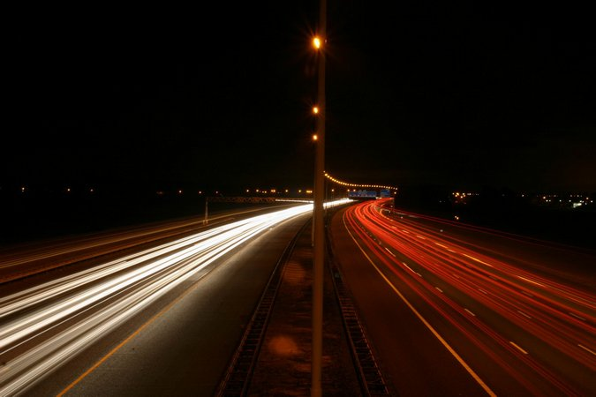
De camera 3/4: Belichtingstijd en bewegingsonscherpte
De foto genomen bij heel weinig licht dus de sluitertijd is
heel groot.
Daardoor is de bewegingsonscherpte heel groot.
menu

Slide 23
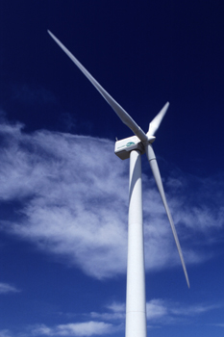
De camera 4/4: Belichtingstijd en bewegingsonscherpte
Belichtingstijd (sluitertijd) is groot.
Belichtingstijd klein.
Of is het windstil?
menu

Slide 24
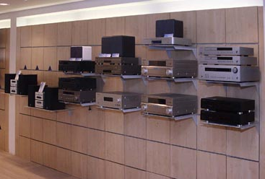
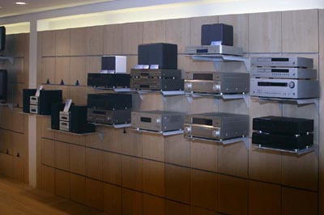
Belichtingstijd.
Bij beide foto’s is de instelling van de camera hetzelfde,
alleen de belichtingstijd (sluitertijd) verschilt.
De belichtstijd is 1/250 s.
De belichtingstijd is 1/500 s.
Wat is het verschil in de belichtingstijd?
menu

Slide 25
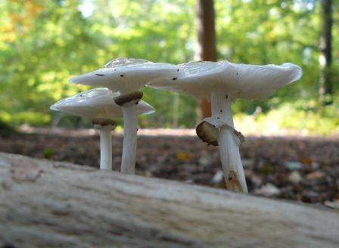
Fotograferen
Je wilt een scherpe foto maken in een donker bos:
Een foto in een donker bos:
Lange belichtingstijd.
Een groot diafragma →
weinig scherptediepte
(voor en achtergrond onscherp)
1. De belichtingstijd moet
groot zijn.
2. Het diafragma moet
groot zijn
3. De scherptediepte is dan
klein.
Bij een grote belichtingstijd mag je de camera niet bewegen. Gebruik eventueel een statief.
menu

Slide 26
De lenzenformule.
$$\frac{1}{f} = \frac{1}{b} + \frac{1}{v}$$
v = voorwerpafstand in m.
b = beeldafstand in m.
f = brandpuntafstand in m.
De lenssterkte S:
Heb je een bril met een brandpuntafstand van 50 cm dan is de sterkte:
$S = \frac{1}{f}$ $=$ $\frac{1}{0,50 } =2,0 dpt$
$$S = \frac{1}{f}$$
f in m
S in m⁻¹ = dioptrie (dpt)
$$\left[S\right]= \frac{1}{\left[f\right]} =$$
$$\frac{1}{m} =$$
m⁻¹ = dpt (dioptrie)
De eenheid van S:
menu

Slide 27
De lineaire vergroting.
+
V
F
F
f
f
B
v
b
De lineaire vergroting geeft aan hoeveel maal B groter is dan V:
In de wiskunde wordt van vergrotingsfactor gesproken.
$$N_{lin}=\frac{B}{V}$$
De lineaire vergroting:
Als B 3x zo groot is als V dan is b ook 3x zo groot als v:
De lineare vergroting kun je dus ook berekenen met:
Zie de gelijkvormige driehoeken hierboven:
B : V = b : v of $\frac{B}{V} = \frac{b}{v}$
$$N_{lin}=|\frac{b}{v}|$$
BINAS Tabel 35 B3
Lineaire vergroting:
Deze zogenaamde “absolute waarde strepen”
| | zorgen er voor dat N_{lin} altijd positief is.
(Zie het voorbeeld van de loep op een volgende dia).
N_{lin} heeft geen eenheid (eventueel keer of maal of x)
N_{lin} = 5,0 → het beeld is 5,0x zo hoog en 5,0x zo breed als het voorwerp (dus de oppervlakte is 25x groter).
menu

Slide 28
De beamer 1/2.
Een dia van 2,0 cm hoogte staat 10,2 cm voor de lens van een beamer (projector). De brandpuntafstand is 10,0 cm.
Waar moet het scherm staan?
• Geg.:
V = 2,0 cm,
v = 10,2 cm,
f = 10,0 cm.
Gebruik SPA: Systematisch Probleem Aanpak!
• Gevr.:
b
De afstand van lens tot beeld.
$\frac{1}{f} = \frac{1}{b} + \frac{1}{v}$ $→$
$\frac{1}{10,0} = \frac{1}{b} + \frac{1}{10,2}$ $→$
• Opl.:
$0,100 = \frac{1}{b} + 0,0980$ $→$
$\frac{1}{b} = 0,100 −0,0980$ $=0,00196$
b $=\frac{1}{0,00196} = 510 cm$
Een beeld van 1,0 m hoog op het scherm is goed mogelijk.
Hoe hoog wordt het beeld?
$$N_{lin}=|\frac{b}{v}| =$$
$|\frac{510}{10,2}|$ $=50$
Zou dat kunnen?
De hoogte van het beeld:
B = 50 x 2,0 cm =
100 cm = 1,0 m
menu

Slide 29
Een beamer 2/2: De beeldconstructie.
De bekende waarden staan in de figuur (maten in cm, v=2,0 cm)
Scherm
+
Eén straal is genoeg om de bovenkant van het beeld op het scherm te vinden!
v=10,2
B=100cm
F
F₂
f=10,0
b=510
Het beeld is reel, b> 0
menu

Slide 30
Het vergrootglas (de loep) 1/2: Berekening
Een oog van 1,2 mm (van een insect) staat 1,9 cm voor een vergrootglas. De brandpuntafstand is 2,0 cm.
Bereken de plaats van het beeld.
• Geg.:
V = 1,0 mm,
v = 1,9 cm,
f = 2,0 cm.
Gebruik SPA: Systematisch Probleem Aanpak!
• Gevr.:
b
$\frac{1}{f} = \frac{1}{b} + \frac{1}{v}$ $→$
$\frac{1}{2,0} = \frac{1}{b} + \frac{1}{1,9}$ $→$
• Opl.:
$0,50 = \frac{1}{b} + 0,5263$ $→$
Een negatieve waarde van b betekent dat het beeld virtueel is.
$\frac{1}{b} = 0,50 − 0,5263$ $=−0,0263$
b $=\frac{1}{−0,0263} =−38 cm$
Zonder de | | zou N_{lin} = -20 zijn en dat is niet toelaatbaar.
Hoe hoog wordt het beeld?
$$N_{lin}=|\frac{b}{v}| =$$
$|\frac{−38}{1,9}|$ $=\left|−20\right|=$
20
De hoogte van het beeld is dus:
B =20 x 1,2 mm =
24 mm
menu

Slide 31
Het vergrootglas (de loep) 2/2: Beeldconstructie.
De tekening is niet op schaal.
B = 2,4 cm
+
V = 1,0 mm
F₁
F₂
f=2,0cm
f=2,0cm
v = 1,9 cm
b = -38 cm
Het beeld is het snijpunt van de gebroken stralen.
De gebroken stralen verlengen tot ze elkaar snijden.
Een lichtstraal uit de top van het voorwerp lijkt te komen uit de top van het beeld.
De gebroken stralen snijden elkaar schijnbaar.
Het beeld is dus virtueel.
Dat bleek al bij de berekeningen want b < 0.
menu

Slide 32
Samenvatting 1/3: Constructiestralen.
1. Er zijn twee soorten lenzen:
Een positieve lens is in het midden het dikst,
een negatieve lens is aan de rand het dikst.
Een positieve lens is een convergerende lens. De stralen gaan meer naar elkaar.
Een negatieve lens is een divergerende lens. De stralen gaan meer uit elkaar.
2. Het beeld construeren met twee van de drie constructiestralen
Bij elke lens zijn er drie constructiestralen. Zie fig. 1 t/m 3.
Je hebt er twee nodig om het beeld te construeren.
Het beeld is het snijpunt van de gebroken stralen.
3. Een virtueel beeld:
Soms ligt het beeld aan dezelfde kant als het voorwerp. De stralen snijden elkaar dan schijnbaar (virtueel). Zie fig. 2 en fig. 3.
Het beeld is dan virtueel. Je moet in de lens kijken om het beeld te zien.
+
+
B
-
V
F₁
F₂
F₁
V
F₂
V
F₁
F₂
B
f
f
f
f
f
f
v
b
B
v
v
b
b
Fig. 1: +lens, reëel beeld.
Fig. 2: +lens, virtueel beeld.
Fig. 3: -lens, (altijd) een virtueel beeld.
menu

Slide 33
Samenvatting 2/3: Lenzenformule en vergrotingsformule.
De lenzenformule:
$$\frac{1}{f} = \frac{1}{b} + \frac{1}{v}$$
f = brandpuntafstand, b = beeldafstand, v = voorwerpafstand.
Als je uit de berekening volgt dat b < 0 dan is het beeld virtueel. Zie fig. 2 en fig. 3.
Voor een negatieve lens is f < 0.
De lenssterkte S:
$$S = \frac{1}{f}$$
f in m en S in m⁻¹ = dioptrie (dpt)
+
+
B
-
V
F₁
F₂
F₁
V
F₂
V
F₁
F₂
B
f
f
f
f
f
f
v
b
B
v
v
b
b
Fig. 1: +lens: f > 0, b > 0.
Fig. 2: +lens: f > 0, b < 0.
Fig. 3: -lens: f < 0, b < 0.
menu

Slide 34
Samenvatting 3/3: De camera.
De belangrijkste onderdelen zijn:
1. De lens: Deze wordt handmatig of automatisch verplaatst tot er een scherp beeld op de beeldsensor ontstaat.
2. De beeldsensor is een lichtgevoelige chip waarop het voorwerp wordt afgebeeld.
De beeldsensor bestaat uit miljoenen lichtgevoelige pixels.
3. Het diafragma is een regelbare opening: een groot diafragma → helder beeld en weinig scherptediepte.
4. De sluiter is een opening die heel even open gaat: een grote sluitertijd → helder beeld, veel bewegingsonscherpte.
5. Maak je het diafragmagetal 1 stap groter dan wordt de diafragma-oppervlakte 2x kleiner en moet je dus de sluitertijd 2x groter maken.
menu

Slide 35
Einde
menu

